Slide 1


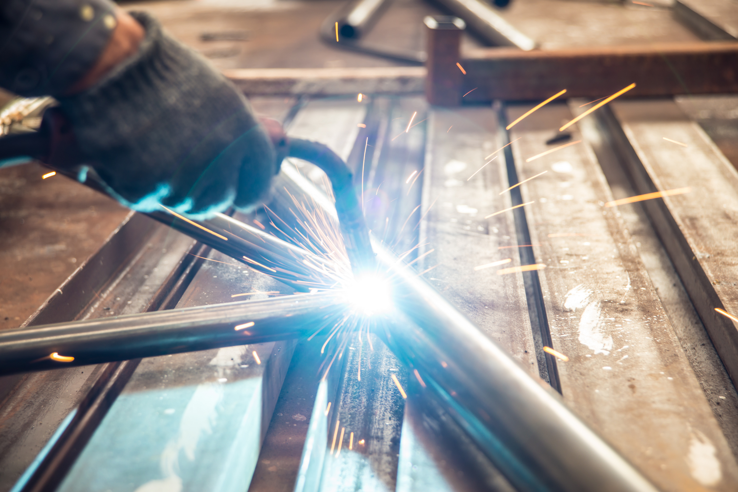

UNIVERSIDADE FEDERAL DO PARÁ
INSTITUTO DE TECNOLOGIA
FACULDADE DE ENGENHARIA MECÂNICA
PROGRAMA DE PÓS GRADUAÇÃO EM ENGENHARIA MECÂNICA
Processos de Soldagem
Prof. Dr. ALEXANDRE SALDANHA DO NASCIMENTO
saldanha77@yahoo.com.br
asn@ufpa.br
Belém 2023.4

Slide 2

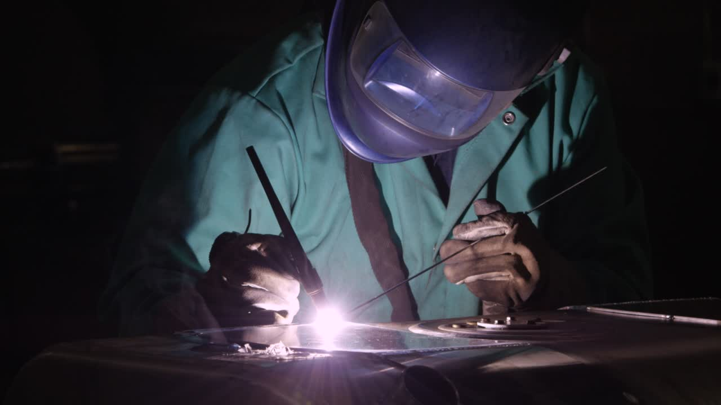
TERMINOLOGIA
DA
SOLDAGEM

Slide 3
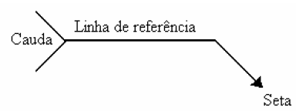
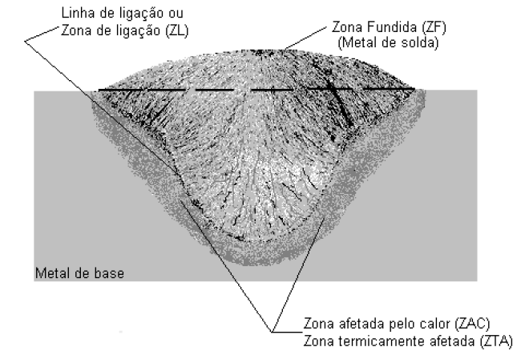

Slide 4
CONCEITOS
POÇA DE FUSÃO
METAL DE BASE
Região em fusão, a cada instante, durante uma soldagem por fusão.
Material da peça que passa pelo processo de soldagem.
METAL DE ADIÇÃO
SOLDAGEM
Material adicionado, no estado líquido, durante a soldagem por fusão (ou a brasagem). O metal de adição deve ser selecionado de acordo com o metal base, as características e a aplicação da junta a ser soldada.
(Welding) é o processo de união de materiais, a Solda (weld) é o resultado deste processo.
“SOLDAGEM É UM PROCESSO VERSÁTIL...”

Slide 5
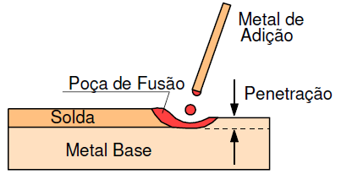
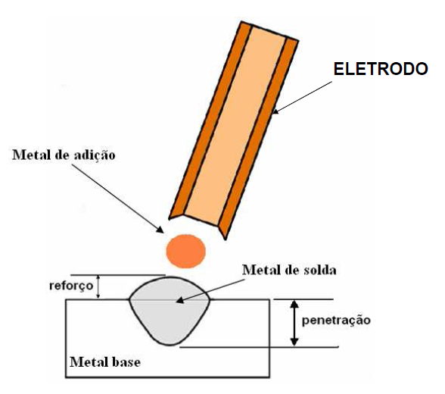
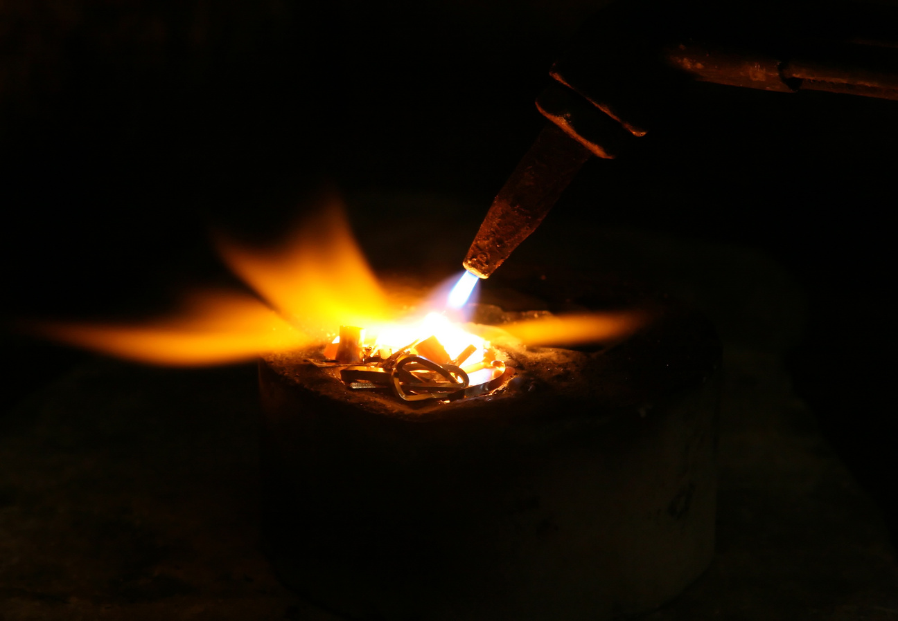

Slide 6
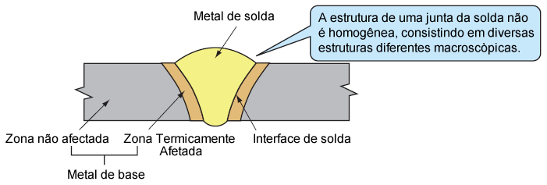
REGIÕES DE UMA JUNTA SOLDADA
ZONA NÃO AFETADA
É a região constituinte da junta soldada que não sofreu qualquer alteração em suas características físicas, químicas ou metalúrgicas, ou seja, o material utilizado para a construção da estrutura metálica, nesta região, não sofreu qualquer influência do processo de soldagem.

Slide 7
REGIÕES DE UMA JUNTA SOLDADA
ZONA TERMICAMNETE AFETADA
Nesta região, de grande interesse no campo da metalurgia da soldagem, embora a temperatura de processamento não tenha sido suficiente para modificar o estado físico dos materiais envolvidos, ocorrem importantes transformações metalúrgicas no estado sólido, ou seja, são registradas importantes alterações nas propriedades iniciais do metal base.
Entre as transformações citadas encontram-se principalmente o crescimento de grãos (aços e outros), dissolução ou coalescimento de precipitados (ligas de alumínio cobre), e o recozimento (ligas alumínio magnésio).

Slide 8
REGIÕES DE UMA JUNTA SOLDADA
ZONA FUNDIDA
É a região na qual a temperatura de processamento é suficiente para fundir os materiais envolvidos, ou seja, parte de metal de base juntamente com parte do metal de adição passam para a forma líquida formando a denominada poça de fusão.
Nesta região, diversos fenômenos ligados a metalurgia física manifestam-se simultaneamente, dando origem a uma série de transformações, não só de origem metalúrgica, como também química e física
A forma como ocorre a solidificação da zona fundida após o resfriamento da região tem grande influência na qualidade final da junta soldada com influência direta na susceptibilidade a defeitos, assim como no comportamento mecânico da junta soldada.
A massa metálica resultante na zona fundida é denominada de metal de solda. É constituída de parte de metal de base e parte de metal de adição. A relação entre as quantidades presentes destes elementos no metal de solda é definida pela grandeza denominada de diluição.

Slide 9
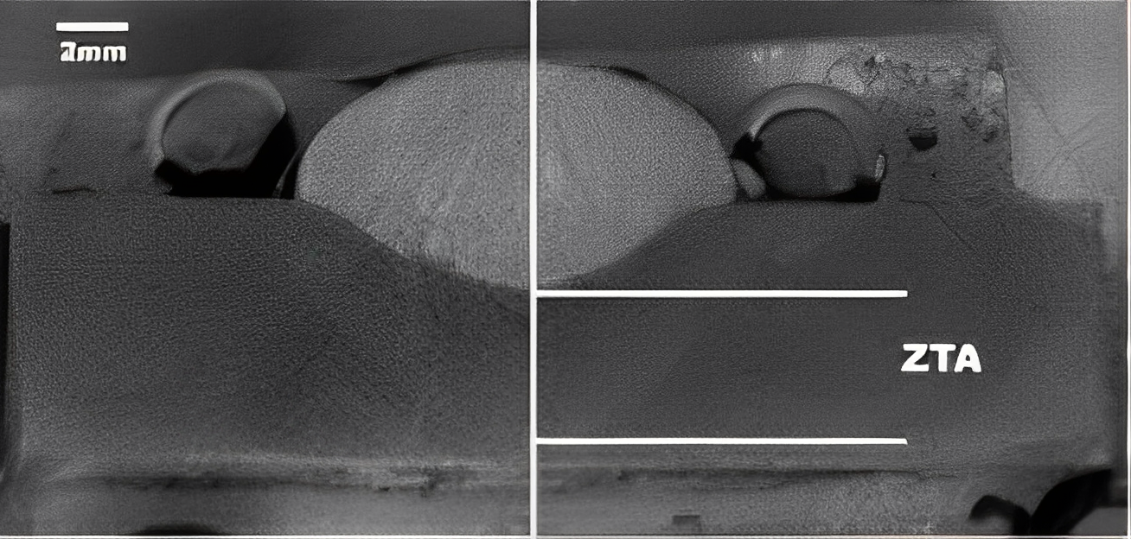
REGIÕES DE UMA JUNTA SOLDADA
Em condições práticas nem sempre é tarefa fácil identificar o início e fim de cada região, havendo em alguns casos a necessidade de recorrer a alguns ensaios, como por exemplo, o de microdureza.
ZTA. Aumento nominal: 12X. Ataque: nital 2%.

Slide 10
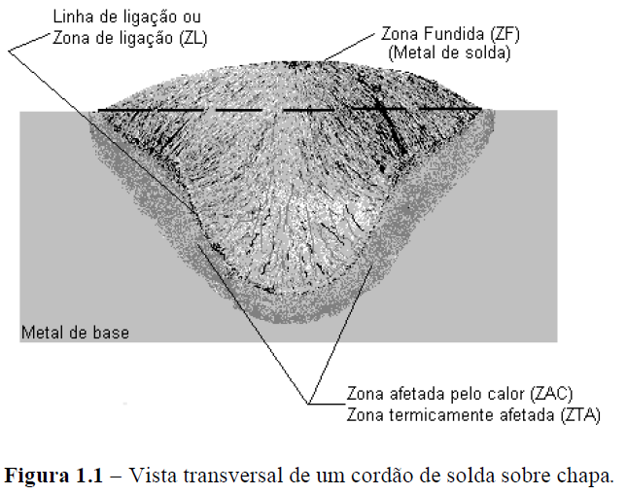
REGIÕES DE UMA JUNTA SOLDADA

Slide 11
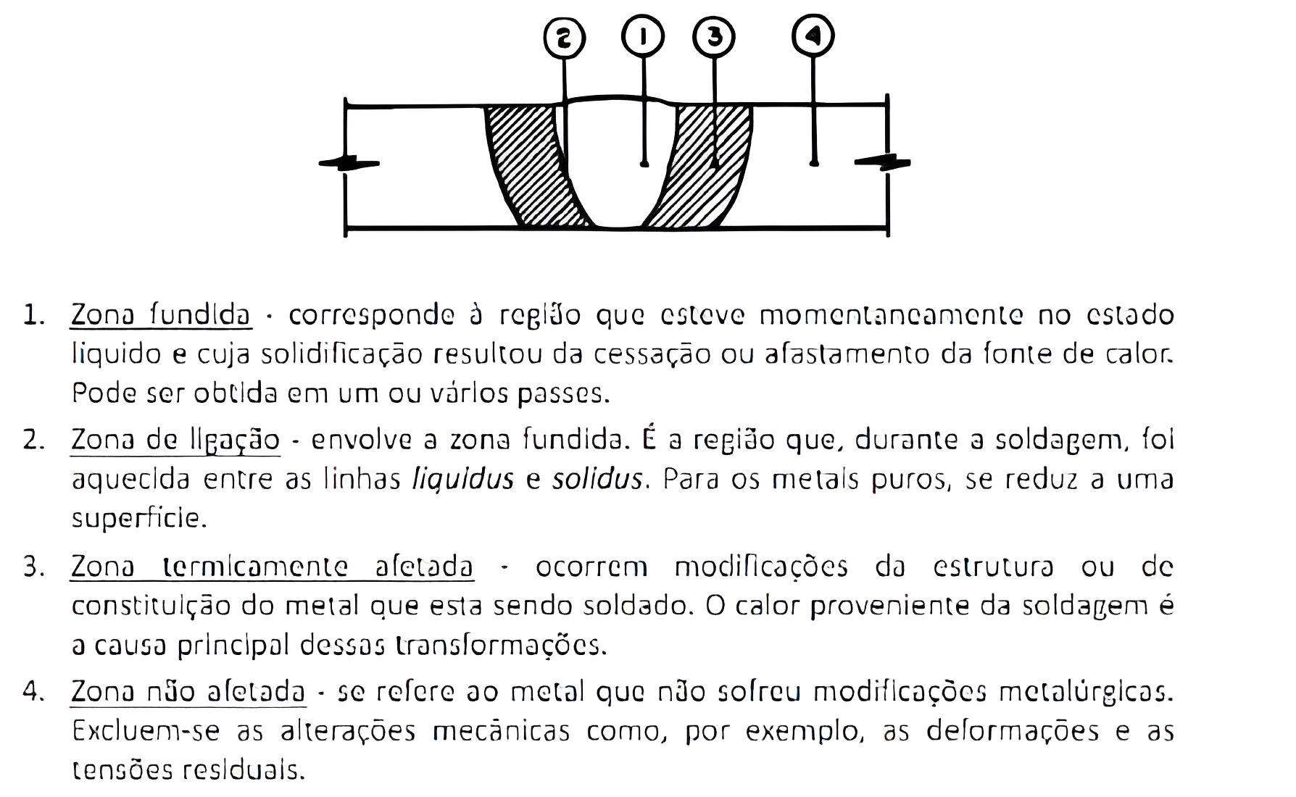
REGIÕES DE UMA JUNTA SOLDADA
Zona fundida
- Corresponde à região que esteve momentaneamente no estado líquido e cuja solidificação resultou da cessação ou afastamento da fonte de calor. Pode ser obtida em um ou vários passes.
2. Zona de ligação
- Envolve a zona fundida. É a região que, durante a soldagem, foi aquecida entre as linhas liquidus e solidus. Para os metais puros, se reduz a uma superfície.
3. Zona termicamente afetada
- Ocorrem modificações da estrutura ou de constituição do metal que esta sendo soldado. O calor proveniente da soldagem é a causa principal dessas transformações.
4. Zona não afetada
- Se refere ao metal que não sofreu modificações metalúrgicas. Excluem-se as alterações mecânicas como, por exemplo, as deformações e as tensões residuais.

Slide 12
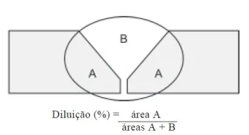
DILUIÇÃO
É a quantidade percentual de metal de base que entra na composição do metal de solda, podendo variar desde valores muito baixos, como na solda brasagem, chegando a valores extremos (100%) no caso da soldagem autógena.
A figura ao lado, ilustra esta condição, considerando um esquema de uma seção transversal de uma junta soldada.
Quanto maior for a quantidade de metal de base no cordão de solda, maior será a diluição.
O controle da diluição em uma junta soldada é um importante fator a ser considerado no controle da qualidade na soldagem.
Por ex: caso o metal de base apresente elevado teor de algum elemento considerado nocivo a junta, menor deverá ser a diluição

Slide 13
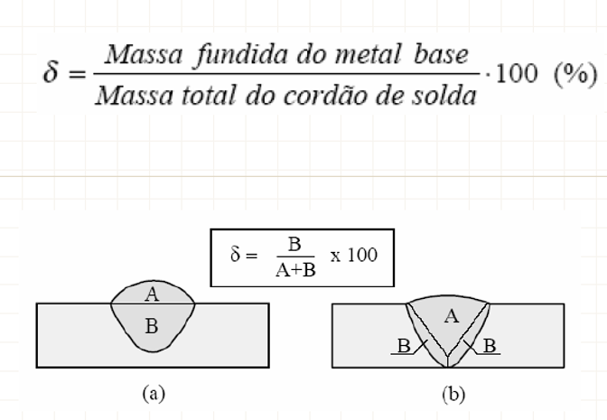
DILUIÇÃO

Slide 14
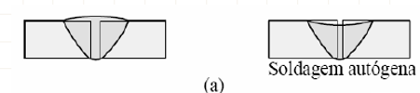
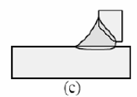
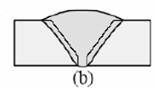
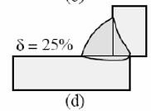
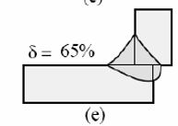
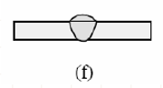
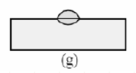
DILUIÇÃO
Influência de diferentes fatores na diluição
(a): soldas de topo, com penetração total e sem chanfro apresentam alta diluição;
(b) e (c): soldas em juntas chanfradas e com vários passes apresentam menor diluição;
(d) e (e): juntas idênticas soldadas por processos ou condições de soldagem diferentes;
(f) e (g): soldas realizadas em condições idênticas mas em chapas de espessuras diferentes

Slide 15
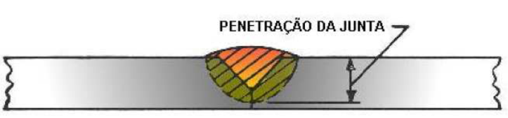
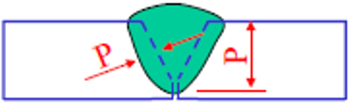
PENETRAÇÃO
É a distância da superfície original do metal base ao ponto em que termina a fusão, medida perpendicularmente à mesma.
Profundidade de fusão (também conhecida como "penetração") é a distância que a fusão se estende no metal base ou no passe anterior da superfície derretida durante a soldagem.

Slide 16
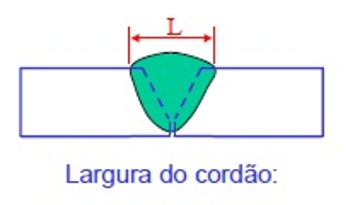
LARGURA DO CORDÃO
É necessário para garantir toda a seção do chanfro;
Excesso implica em gasto de material e energia;
Falta implica em defeitos geométricos (concentradores de tensão e redutores da espessura útil).

Slide 17
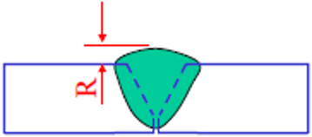
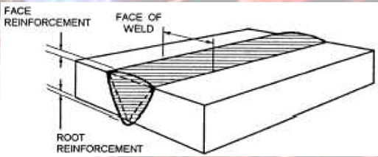
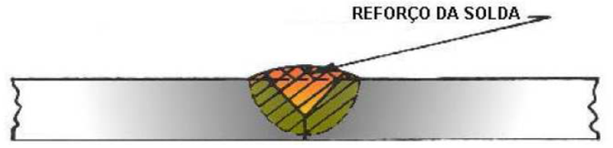
REFORÇO
É o material depositado em excesso, além do necessário para preencher a junta (NBR 10474);
O objeto é garantir o preenchimento completo da espessura;
Pode ser na face do enchimento (sobre o cordão) ou na face da raiz (sob o cordão).

Slide 18
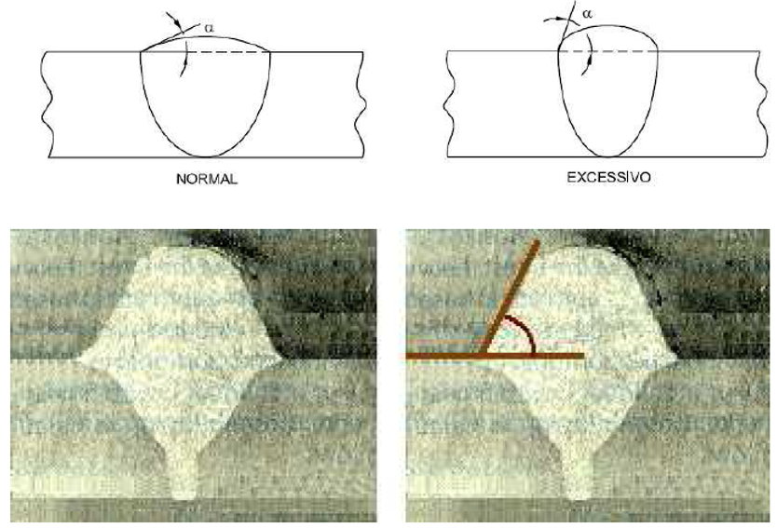
REFORÇO

Slide 19
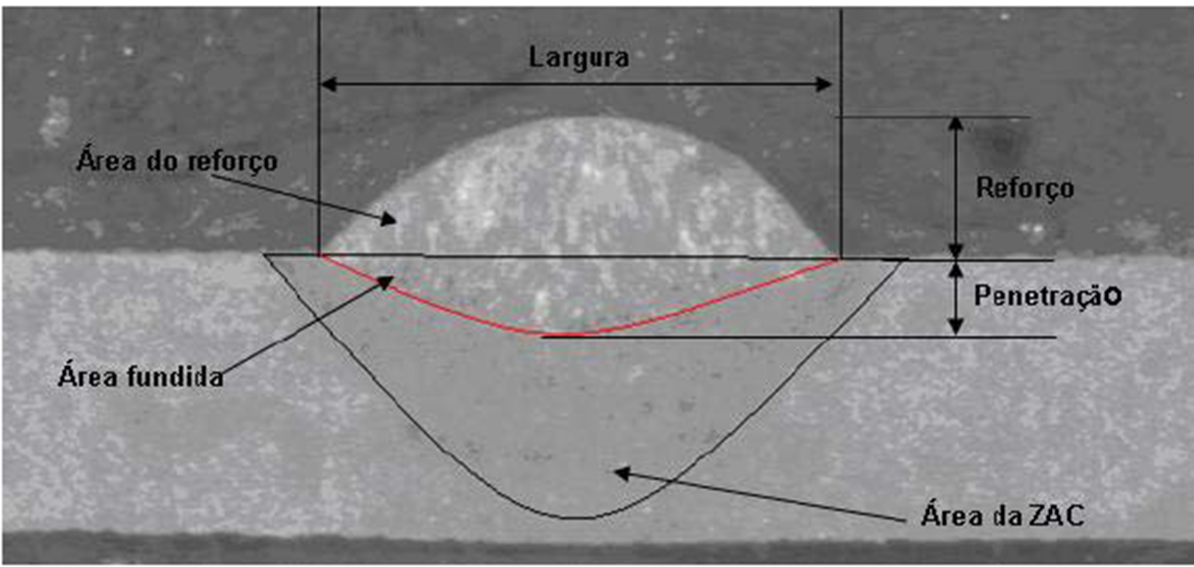
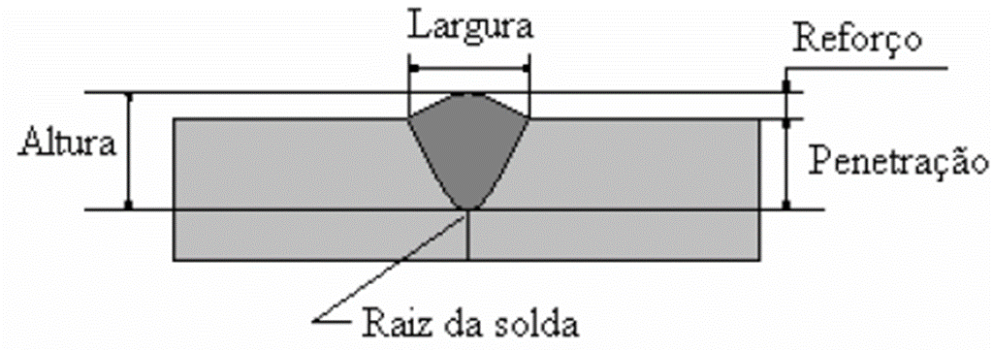
GEOMETRIA TRANSVERSAL DO CORDÃO DE SOLDA

Slide 20
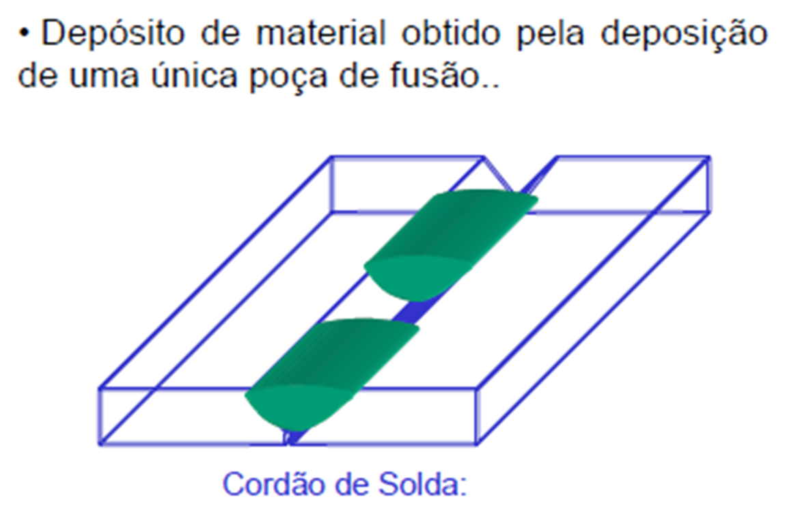
CORDÃO DE SOLDA
Depósito de material obtido pela deposição de uma única poça de fusão;

Slide 21
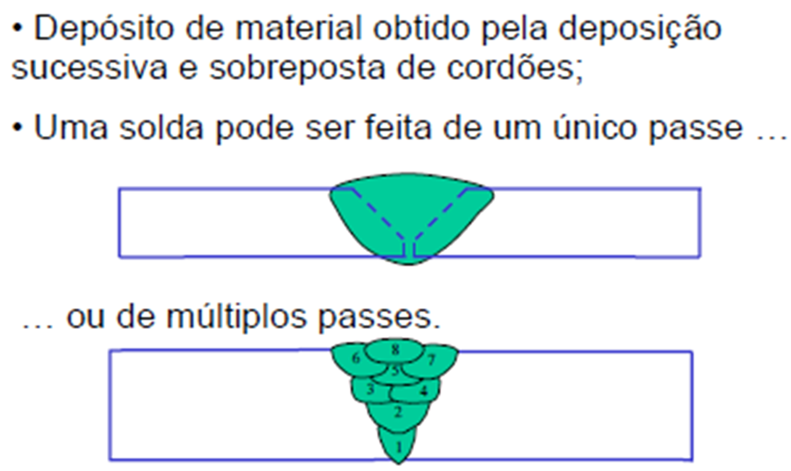
PASSE
Depósito de material obtido pela deposição sucessiva e sobreposta de cordões;
Uma solda pode ser feita de um único passe ou de múltiplos passes;

Slide 22

PASSE
Em soldagem multi-passes, acredita-se que quanto maior o número de passes, maior as tensões/distorções (para um mesmo volume de solda)
Entretanto, um maior número de passes pode ter vantagens metalúrgicas (passe de revenido, energia apropriada, formato apropriado, etc.);
Difícil prever o efeito que prevalece;
Cada passe deve deixar uma abertura adequada para a deposição do passe subseqüente, para evitar falta de fusão.
TIPOS DE PASSES
• (R)Passe de raiz;
• (E)Passe de enchimento;
• (A)Passe de acabamento.

Slide 23

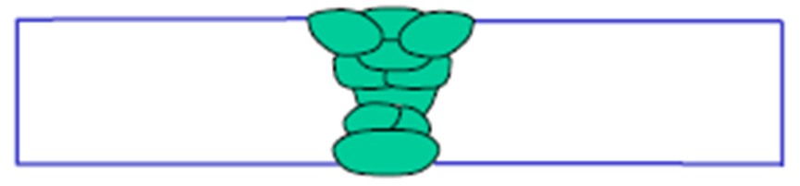
PASSE
PASSE DE RAIZ
Passe de raiz (dado pelo lado da abertura da junta);
É diferente de passe de verso (dado pelo lado oposto à abertura da junta);
Pode ser aplicado como primeiro passe (mas sempre pelo lado oposto ao do chanfro) ou após completar a seqüência de passes.
remoção de passe de raiz
Feito por processos térmicos (arco-grafite = goivagem) ou mecânico (esmerilhadeira)
para garantir a integridade da solda por problemas no passe de raiz
preenchido com novos passes.

Slide 24
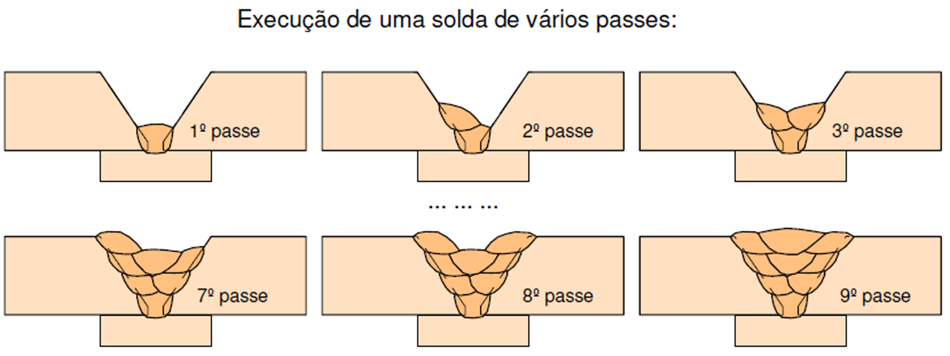
PASSE
EXECUÇÃO DE UMA SOLDA DE VÁRIOS PASSES

Slide 25
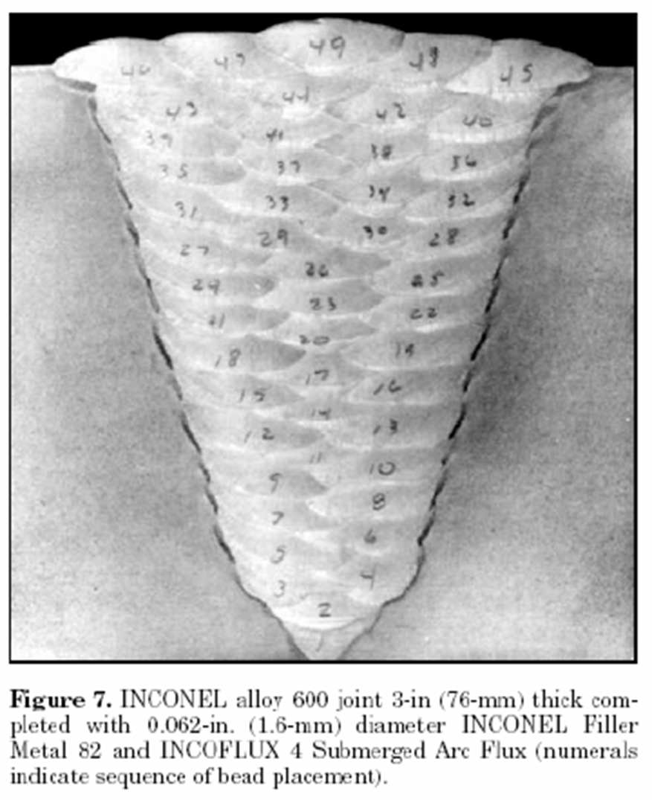
PASSE
Junta de liga INCONEL 600 com 3 polegadas (76 mm) de espessura, concluída com metal de enchimento INCONEL de 9.062 polegadas (1,6 mm) de diâmetro e fluxo de arco submerso INCOFLUX 4;
os numerais indicam a sequência de colocação do cordão;

Slide 26
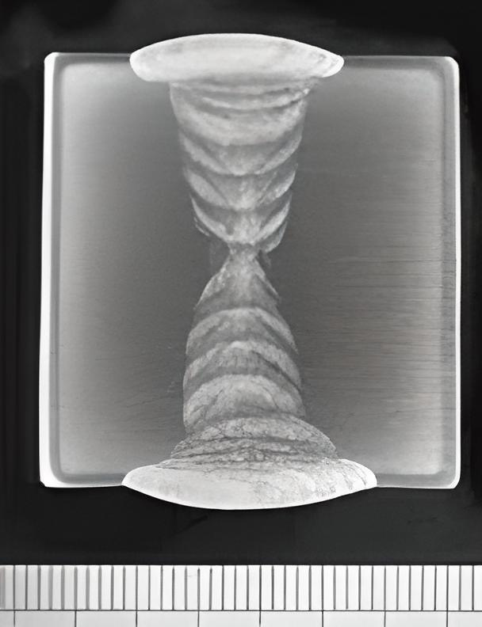
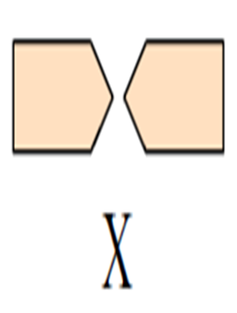


PASSE
GTAW: tempo estimado para conclusão da junta - 250 minutos

Slide 27
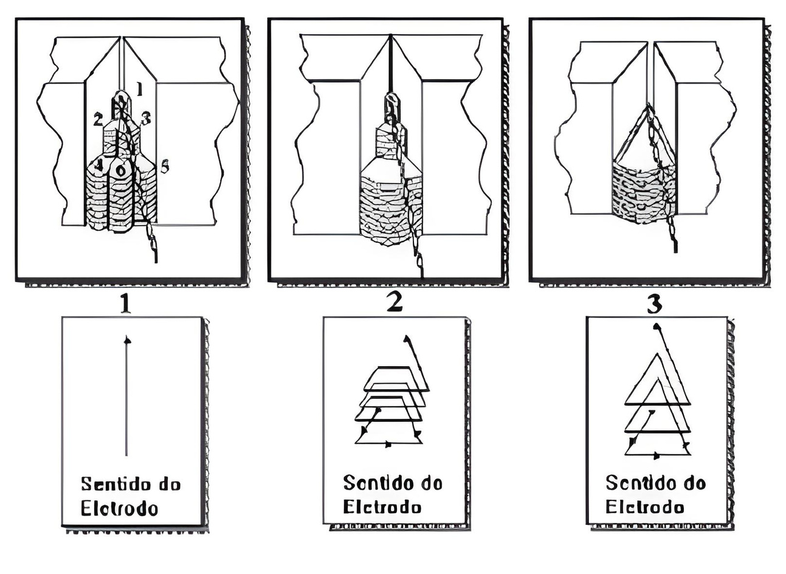
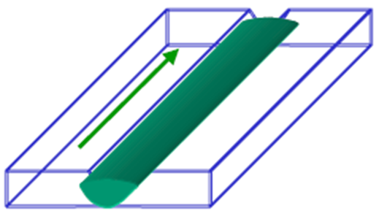
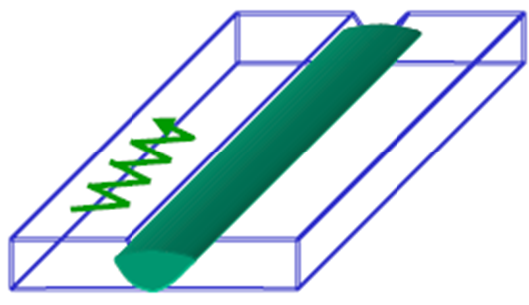
PASSE
PASSE RETO
PASSE COM TECIMENTO
O tecimento pode reduzir o número de passes.

Slide 28
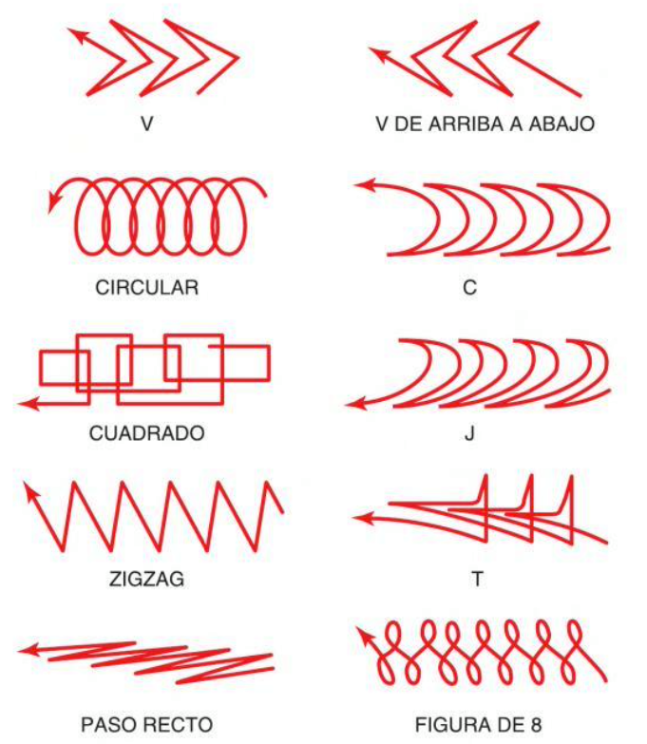
PASSE

Slide 29
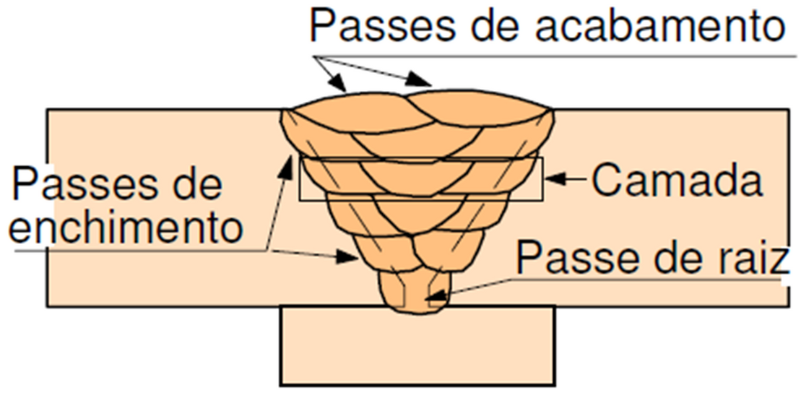
PASSE
CAMADA
: Conjunto de passes localizados em uma mesma altura no chanfro.
Em mais de um passe por camada, os passes devem ser dados alternadamente, partindo-se de cada lateral na direção do centro;

Slide 30
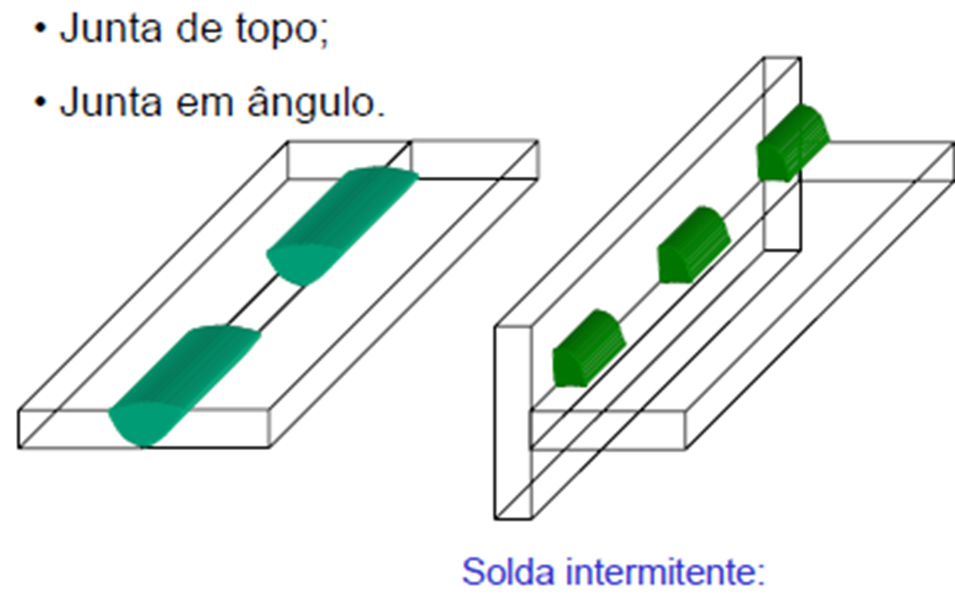
SOLDA INTERMITENTE
(1)
(2)
(1)
(2)

Slide 31
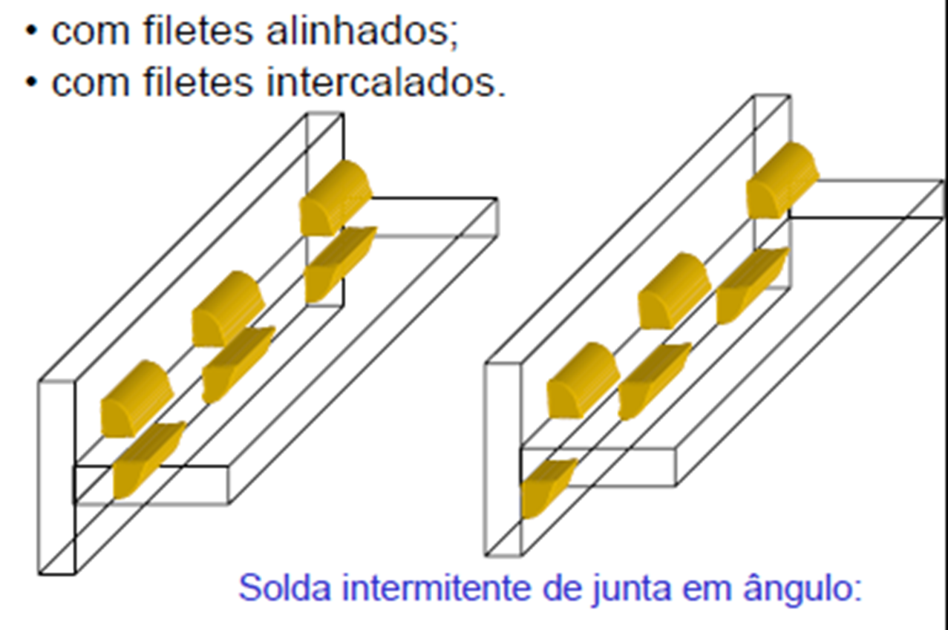
SOLDA INTERMITENTE
(1)
(2)
(1)
(2)

Slide 32


Ângulo de ataque
EMPURRANDO
RETO
PUXANDO

Slide 33
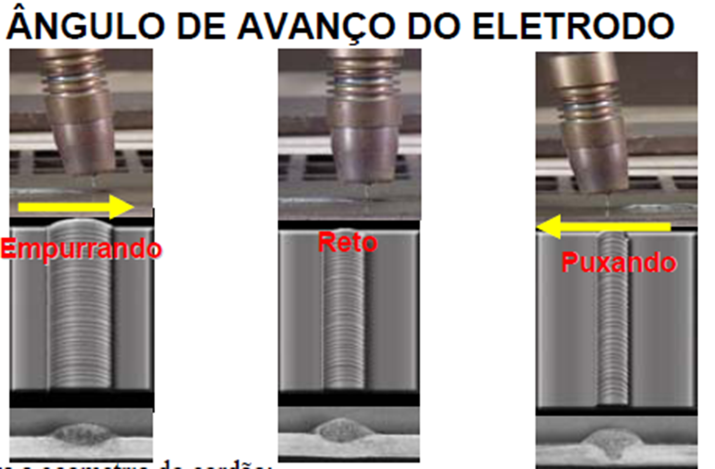
Ângulo de ataque
ASPECTOS DA GEOMETRIA

Slide 34
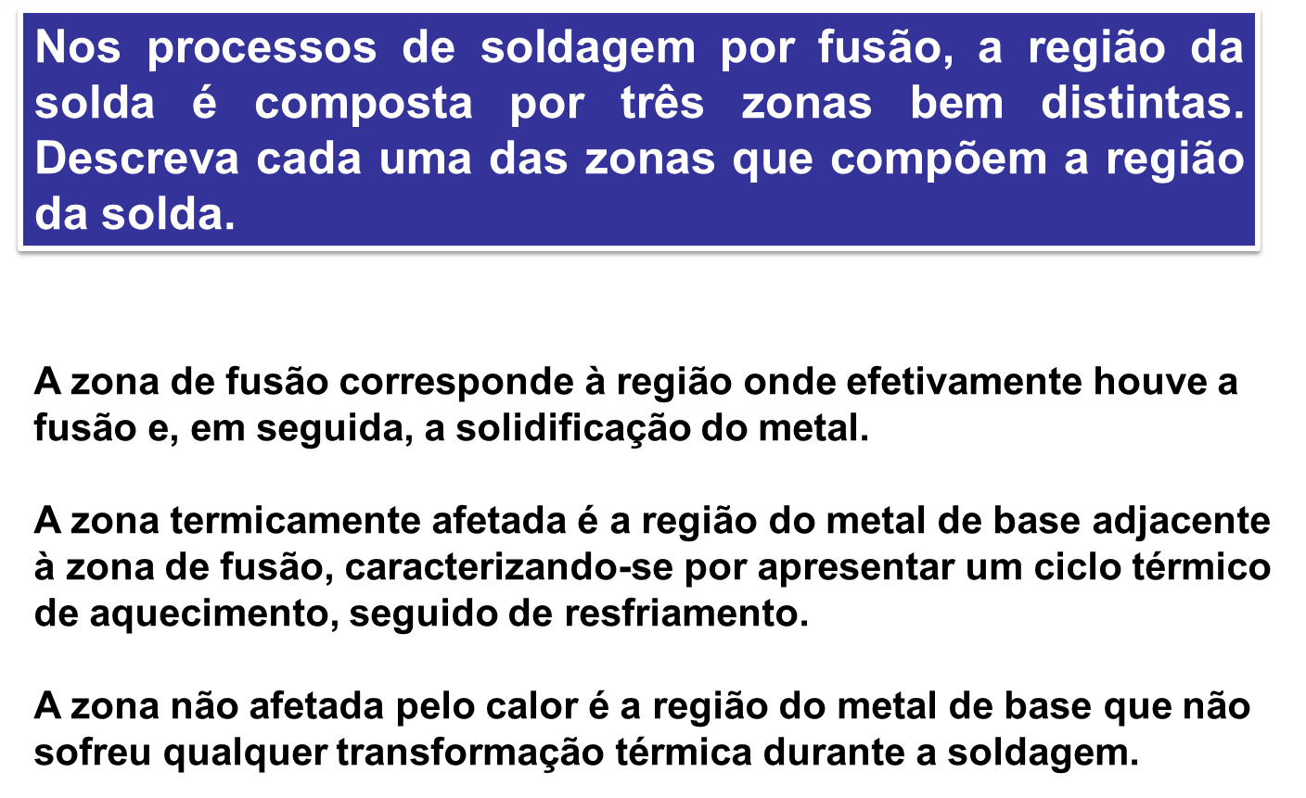
ENADE - 2005

Slide 35
JUNTAS
• região física onde será feita a união por soldagem;
• A geometria e posicionamento da peças determinam esta região (ou os tipos de juntas);
• Sempre haverá um procedimento que conduzirá a uma união com menor custo total (preparação da junta e soldagem) e com melhores propriedades mecânicas;
Tipos de Junta: Os tipos usuais de junta são:
de topo (butt),
de ângulo (tee),
de canto (corner),
sobreposta (lap)
e de aresta (edge).

Slide 36
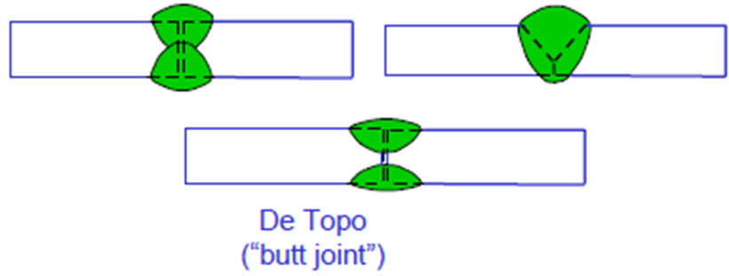
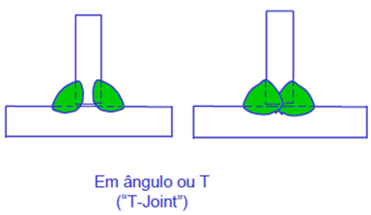
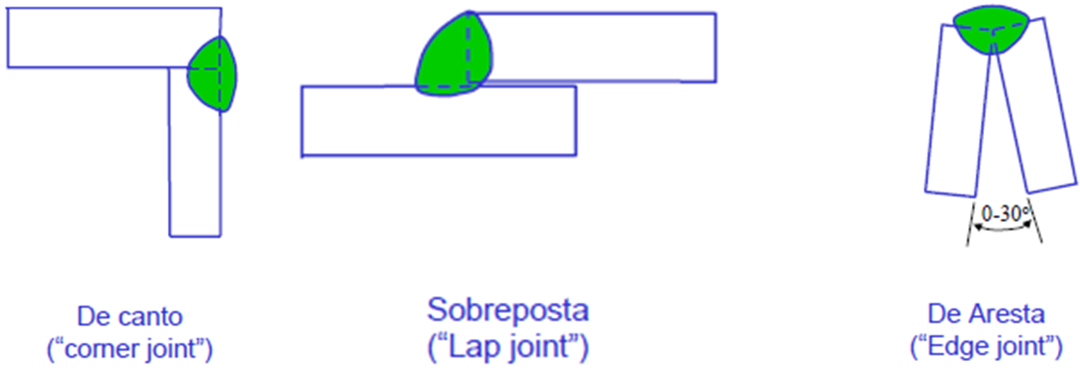
JUNTAS

Slide 37
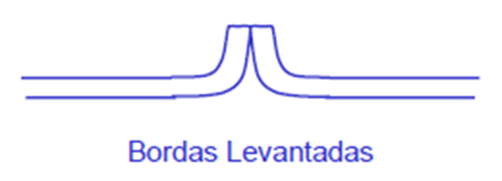
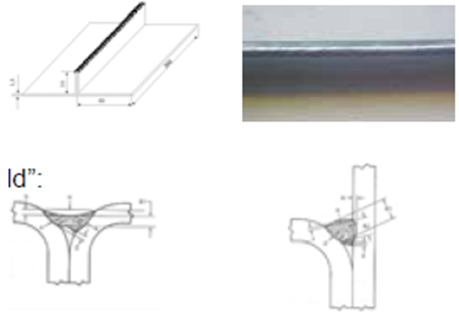

JUNTAS
• chapas finas (< 1,5 mm);
• processos de baixa energia (TIG e oxiacetileno) ou alta energia concentrada (Plasma, Laser);
• sem ou com uso de material de adição.
• chapas finas ou médias;
• processos de baixa energia (TIG e oxiacetileno) ou alta energia concentrada (Plasma, Laser);
• com uso de material de adição.
As juntas de arestas podem ser preechidas por cima – “flare-but-weld” ou por baixo – “flare-V-weld ou flare-semi V weld”:

Slide 38



JUNTAS

Slide 39

CHANFRO
Corte efetuado na junta para possibilitar/facilitar a obtenção de uma solda com a penetração desejada. É usado quando a espessura dos componentes da junta impede a obtenção da penetração desejada sem o chanfro. O uso de um chanfro diferente do tipo I, implica na necessidade de se usar metal de adição. A escolha do tipo de chanfro e suas dimensões dependem de muitos fatores como o material base, sua espessura, o tipo de junta, o processo de soldagem, a possibilidade de se acessar os dois lados da junta, a posição de soldagem e as características desejadas para a junta.

Slide 40

CHANFRO
Chanfro reto ou em I
Preparação econômica;
para pequenas espessuras (ate 3 mm), usando-se só um passe e processos de baixa energia (TIG, ER e oxiacetileno) ou alta energia concentrado (Plasma, Laser – podendo chegar ate 10 mm na técnica keyhole);
para espessuras de 3 mm a 6 mm, usando-se dois passes (um de cada lado) e processos de baixa e média energia (ER);
para espessuras média (até 12 mm), usando-se dois passes (um de cada lado) e processos de média e alta energia (MIG/MAG, ET e AS);

Slide 41

CHANFRO
Chanfro em V e semi-V
Preparação de fácil execução;
permite penetração total com acesso só de um lado;
no passe de raiz, usa-se processo de baixa energia;
propicia tensões/deformações angulares.

Slide 42

CHANFRO
Chanfro em Y e semi-Y
Também de fácil preparação
Junta mais econômica do que V (para mesma espessura)
- material de adição;
- tempo de soldagem;
Exige passe no verso (acesso dos dois lados) ou mata-junta;
para processos de média ou alta energia;
também propicia tensões/deformações angulares (menos do que em V).

Slide 43


CHANFRO
Chanfro em U (tulipa) e J
alto custo de preparação;
econômica para grandes espessuras (comparada com a V):
- material de adição;
- tempo de soldagem;
baixa deformação angular;
para passe de raiz, com pequena face de raiz, tem de se usar processos de baixa energia;
para passe de raiz, com com grande face de raiz, tem de se usar processos de alta energia e com passe no verso;

Slide 44

CHANFRO
Chanfro em X e em K
Também de fácil preparação
econômica para grandes espessuras (comparada com a V):
- material de adição;
- tempo de soldagem;
equilíbrio de tensões/deformações angulares;
Custo de preparação mais alto do que V, mas menor do que U;
acesso dos dois lados;
para passe de raiz, com pequena face de raiz, tem de se usar processos de baixa energia;
para passe de raiz, com com grande face de raiz, tem de se usar processos de média e alta energia;

Slide 45

CHANFRO
Chanfro em duplo U e duplo J
características similares à U, mas para espessuras ainda maiores;
reduz ainda mais as tensões/deformações angulares (equilíbrio);

Slide 46


CHANFRO

Slide 47

ELEMENTOS DE UM CHANFRO
Encosto ou nariz (s) (nose, groove face): Parte não chanfrada de um componente da junta.
Abertura de raiz, folga ou fresta (f) (root opeming): Menor distância entre as peças a soldar.
Ângulo de abertura da junta (α) (groove angle) e ângulo de chanfro (β) (bevel angle). Os elementos de um chanfro são escolhidos de forma a permitir um fácil acesso até o fundo da junta, mas, idealmente, com a menor necessidade possível de metal de adição.

Slide 48

ELEMENTOS DE UM CHANFRO
Abertura de Raiz
é a separação entre membros a serem unidos na raiz da junta (NBR 10474);
conhecido também por folga;
a função principal é garantir a penetração;
desvantagens de uma f grande:
- perfuração;
- tensões (contração);
- dificuldades de posicionamento (alinhamento).

Slide 49

ELEMENTOS DE UM CHANFRO
Face de Raiz
é a parte da face do chanfro adjacente à raiz da junta (NBR 10474);
conhecido também por encosto ou altura do nariz
as funções principais são:
controle da penetração (evita perfurar)
diminuir volume de solda (custo/tensões).
desvantagens de um “e” grande:
dificulta penetração;
preparação mais difícil.

Slide 50

ELEMENTOS DE UM CHANFRO
Ângulo de Chanfro
é o ângulo integral entre as bordas preparadas dos componentes (NBR 10474);
a função principal é facilitar o acesso da ponta do eletrodo ou tocha e garantir fusão nas laterais;
desvantagens de um “α” grande:
- custo (preparação/material e tempo de soldagem)
- tensão/deformação angular

Slide 51

ELEMENTOS DE UM CHANFRO
Ângulo de Bisel
é o ângulo formado entre a borda preparada do componente e um plano perpendicular à superfície deste componente (NBR 10474);

Slide 52

ELEMENTOS DE UM CHANFRO
Raio de Chanfro
é o raio de curvatura na confecção do chanfro em U ou J
a função principal é evitar uma intercessão aguda entre a face lateral de chanfro e o fundo do chanfro
alto custo de preparação;
é ancompanhado de uma ângulo de bisel menor do que, por exemplo, para junta em V.

Slide 53

ELEMENTOS DE UM CHANFRO
Raio de Chanfro
para uma dada espessura de chapa, haverá sempre uma faixa de combinação entre o ângulo de chanfro e a abertura da raiz que resultará na mínima quantidade de material depositado;

Slide 54




ELEMENTOS DE UM CHANFRO
Macrografia do passe raiz sem cobre-junta em MIG/MAG-PV (espessura da chapa 19 mm).
ER celulósico
Aspecto da irregularidade do cordão
simples
dupla

Slide 55

ELEMENTOS DE UM CHANFRO
Filete
• Filete Côncavo
• Filete Convexo

Slide 56


ELEMENTOS DE UM CHANFRO
Filete
O cordão convexo é melhor quando à geração de tensões devido à contração de solidificação
O cordão côncavo é melhor quando à concentração de tensões entre o cordão e o metal (fator de forma)
O cordão ideal é levemente convexo

Slide 57

ELEMENTOS DE UM CHANFRO
Raiz do Filete (AWS A3.0)
Os pontos da interseção entre as superfícies da raiz do cordão e do metal de base

Slide 58

ELEMENTOS DE UM CHANFRO
Unha do Filete (AWS A3.0)
A junção da face do cordão como o metal de base

Slide 59

ELEMENTOS DE UM CHANFRO
Perna do Filete (AWS A3.0)
A distância da raiz da junta até a unha do filete de solda;
O filete pode ter pernas iguais ou desiguais.

Slide 60

ELEMENTOS DE UM CHANFRO
Garganta Teórica (AWS A3.0)
A distância do começo da raiz perpendicular à hipotenusa do maior lado do triângulo que pode ser inscrito dentro da seção transversal do filete de solda. Esta dimensão é baseada na suposição de que a abertura da raiz é nula.

Slide 61

ELEMENTOS DE UM CHANFRO
Garganta Efetiva (AWS A3.0)
A mínima distância subtraída de qualquer convexidade entre a raiz de solda e a face do filete de solda.

Slide 62

ELEMENTOS DE UM CHANFRO
Garganta Real (AWS A3.0)
A distância mais curta entre a raiz de solda e a face do filete de solda.

Slide 63

TOLERÂNCIA DIMENSIONAL
É a tolerância permissível na preparação e montagem de um junta, visando facilitar, porém sem afetar significativamente o desempenho operacional de um procedimento de soldagem;
OS Valores são subjetivos e são especificados pelo projetista, sem muita avaliação do ponto de vista de variáveis essenciais da qualificação dos procedimentos;
Geralmente “usa-se recomendações de norma (por exemplo, a AWS D1.1)

Slide 64

POSIÇÕES DE SOLDAGEM
POSIÇÕES TÍPICAS DE CORDÕES DE JUNTA DE TOPO

Slide 65

POSIÇÕES DE SOLDAGEM
POSIÇÕES TÍPICAS DE CORDÕES DE JUNTA EM ÂNGULO

Slide 66

MÉTODOS DE FIXAÇÃO DURANTE MONTAGENS
COBRE-JUNTA (MATA-JUNTA)
material colocado na parte posterior da junta a ser soldada, para suportar o metal fundido durante a soldagem (NBR 10474);
tem a função de garantir a penetração sem perfuração.

Slide 67




MÉTODOS DE FIXAÇÃO DURANTE MONTAGENS
Permanente
Postiço
Por exemplo, anéis para tubos com ou sem espaçadores
Cobre
Cerâmico

Slide 68
MÉTODOS DE FIXAÇÃO DURANTE MONTAGENS
Vantagens
Rapidez e segurança na fabricação do passe de raiz;
Desvantagens
Folga grande (tensões, volume de material e tempo de soldagem);
Trabalho e tempo para colocação;
O permanente é ponto de concentração de tensões;
O postiço de cobre pode contaminar a solda por ação direta do arco;
O postiço cerâmico é não reutilisável.

Slide 69

MÉTODOS DE FIXAÇÃO DURANTE MONTAGENS
PONTAS REMOVÍVEIS (ORELHA)
Ponta postiças (retiradas após a soldagem)
Continuidade da transferência de calor e campo magnético
Funções
Prevenir super aquecimento nas extremidades, sem necessidade de alteração de parâmetros nesta região;
Transferência de defeitos na abertura e apagamento do arco em processos automáticos e semiautomáticos para fora da peça;
Prevenir sopro magnético por efeito extremidade;
“Testemunho”

Slide 70


MÉTODOS DE FIXAÇÃO DURANTE MONTAGENS
FIXAÇÃO DAS BORDAS
Objetiva manter as bordas na mesma posição antes e durante a soldagem;
Fixação por pontos:
Usar espaçadores postiços para evitar contração da folga após ponteamento.

Slide 71


MÉTODOS DE FIXAÇÃO DURANTE MONTAGENS
FIXAÇÃO DAS BORDAS
Fixação mecânica
“Cachorros”;
Cunhas;
Parafusos;
Sistemas hidráulicos.

Slide 72

SIMBOLOGIA DE SOLDAGEM
INTRODUÇÃO
Quando alguém quer transmitir um recado, pode utilizar a fala ou passar seus pensamentos para o papel na forma de palavras escritas.
Quem lê a mensagem fica conhecendo os pensamentos de quem a escreveu.
Quando alguém desenha, acontece o mesmo: passa seus pensamentos para o papel na forma de desenho.
A escrita, a fala e o desenho representam idéias e pensamentos.

Slide 73
SIMBOLOGIA DE SOLDAGEM
INTRODUÇÃO
A PALAVRA:
- Dificilmente transmite a ideia da forma de uma peça.
A PEÇA:
- Nem sempre pode servir de modelo.
A FOTOGRAFIA:
- Não esclarece os detalhes internos da peça.
O DESENHO:
- Transmite todas as idéias de forma e dimensões de uma peça, e ainda fornece uma série de informações, como:
* material de que é feita a peça
* acabamento das superfícies
* a tolerância de suas medidas, etc

Slide 74
SIMBOLOGIA DE SOLDAGEM
INTRODUÇÃO
O desenho mecânico, como linguagem técnica, tem necessidade fundamental do estabelecimento de regras e normas.
É evidente que o desenho mecânico de uma determinada peça possibilita a todos que intervenham na sua construção, mesmo que em tempos e lugares diferentes, interpretar e produzir peças tecnicamente iguais.
Isso, naturalmente, só é possível quando se têm estabelecidas, de forma fixa e imutável, todas as regras necessárias para que o desenho seja uma linguagem técnica própria e autêntica, e que possa cumprir a função de transmitir ao executor da peça as idéias do desenhista

Slide 75

SIMBOLOGIA DE SOLDAGEM

Slide 76

SIMBOLOGIA DE SOLDAGEM

Slide 77

SIMBOLOGIA DE SOLDAGEM

Slide 78


SIMBOLOS BÁSICOS DE SOLDAGEM
A linha de referência deve estar na horizontal e a linha de chamada deve fazer um ângulo de 60° comesta, segundo a figura abaixo
Quando a linha de chamada é "quebrada" significa que a mesma aponta para um membro específico da
junta que deve ser chanfrado (figura 3.7).
Hy iniciar
AP...
iir Ant..
Ses...
Ses..
Ses..
03-...
Micr..
Sim..
Sim..
Sim..
2-T...
Ses..
V 13:13

Slide 79


SIMBOLOS BÁSICOS DE SOLDAGEM
Quando a linha de chamada é "quebrada" significa que a mesma aponta para um membro específico da
junta que deve ser chanfrado (figura 3.7).
Hy iniciar
AP...
iir Ant..
Ses...
Ses..
Ses..
03-...
Micr..
Sim..
Sim..
Sim..
2-T...
Ses..
V 13:13

Slide 80

SIMBOLOS BÁSICOS DE SOLDAGEM
Quando a linha de chamada é "quebrada" significa que a mesma aponta para um membro específico da
junta que deve ser chanfrado (figura 3.7).
Hy iniciar
AP...
iir Ant..
Ses...
Ses..
Ses..
03-...
Micr..
Sim..
Sim..
Sim..
2-T...
Ses..
V 13:13

Slide 81

SIMBOLOS BÁSICOS DA SOLDAGEM
TIPOS DE SOLDA
TIPOS DE CONTORNO
CORDÃO
FILETE
FILETE
FILETE
FILETE
(junta de topo)
(junta em ângulo)
côncavo
plano
cônvexo

Slide 82

SIMBOLOS BÁSICOS DA SOLDAGEM

Slide 83




POSICIONAMENTO X REPRESENTAÇÃO DOS SÍMBOLOS

Slide 84

POSICIONAMENTO X REPRESENTAÇÃO DOS SÍMBOLOS

Slide 85


POSICIONAMENTO X REPRESENTAÇÃO DOS SÍMBOLOS

Slide 86
POSICIONAMENTO X REPRESENTAÇÃO DOS SÍMBOLOS

Slide 87

POSICIONAMENTO X REPRESENTAÇÃO DOS SÍMBOLOS

Slide 88
LINHA QUEBRADA E REFERÊNCIAS
Quando a linha de chamada é “quabrada” significa que a mesma aponta para um membro específico da junta que deve ser chanfrado, figura abaixo.

Slide 89

LINHA QUEBRADA E REFERÊNCIAS

Slide 90
LINHA QUEBRADA E REFERÊNCIAS

Slide 91

LINHA QUEBRADA E REFERÊNCIAS

Slide 92


LINHA QUEBRADA E REFERÊNCIAS

Slide 93
EXERCÍCIOS

Slide 94


Slide 97

DIMENSIONAMENTO DAS SOLDAS
As dimensões da solda são representadas por números colocados ao lado do símbolo ou dentro dele. Indicam
A altura da perna da solda,
A profundidade do chanfro
Ângulo do chanfro a ser feito.
Abertura da raiz
A penetração de solda
Garganta efetiva.
A comprimento e o espaçamento do cordão de solda.

Slide 98

DIMENSIONAMENTO DAS SOLDAS

Slide 99

DIMENSIONAMENTO DAS SOLDAS

Slide 100
DIMENSIONAMENTO DAS SOLDAS

Slide 101

DIMENSIONAMENTO DAS SOLDAS

Slide 102

DIMENSIONAMENTO DAS SOLDAS
JUNTAS DE ÂNGULO – SOLDAS EM ÂNGULO
1) A penetração da raiz da solda em ângulo virá indicada em parênteses.
2) As pernas da solda estão indicadas ao lado esquerdo do símbolo de solda em ângulo

Slide 103

DIMENSIONAMENTO DAS SOLDAS
JUNTAS DE ÂNGULO – SOLDAS EM ÂNGULO
3) No caso de solda de pernas desiguais, as cotas devem indicar primeiro a altura da perna e depois o seu comprimento.

Slide 104

DIMENSIONAMENTO DAS SOLDAS
JUNTAS DE ÂNGULO – SOLDAS EM ÂNGULO
4) A abertura da raiz em todos os tipos de solda deve ser representada dentro do símbolo de solda.

Slide 105

DIMENSIONAMENTO DAS SOLDAS
JUNTAS DE ÂNGULO – SOLDAS EM ÂNGULO
5) As dimensões de uma solda descontínua são indicadas à direita do símbolo. .
Indica-se primeiro o comprimento e a seguir o espaçamento entre os centros.

Slide 106

DIMENSIONAMENTO DAS SOLDAS
JUNTAS DE ÂNGULO – SOLDAS EM ÂNGULO DESCONTÍNUAS

Slide 107
DIMENSIONAMENTO DAS SOLDAS
JUNTAS DE ÂNGULO – SOLDAS EM ÂNGULO DESCONTÍNUAS

Slide 108

DIMENSIONAMENTO DAS SOLDAS
JUNTAS DE ÂNGULO – SOLDAS EM CHANFRO
A profundidade de preparação do bisel vem indicada à esquerda da penetração da junta e sem parêntese.

Slide 109

DIMENSIONAMENTO DAS SOLDAS
JUNTAS DE ÂNGULO – SOLDAS EM CHANFRO
A profundidade de preparação do bisel vem indicada à esquerda da penetração da junta e sem parêntese.

Slide 110


DIMENSIONAMENTO DAS SOLDAS
JUNTAS DE ÂNGULO (”L” “T”) – SOLDAS EM CHANFRO + SOLDA EM ÂNGULO

Slide 111

DIMENSIONAMENTO DAS SOLDAS
JUNTAS DE ÂNGULO (”L” “T”) – SOLDAS EM CHANFRO + SOLDA EM ÂNGULO

Slide 112

DIMENSIONAMENTO DAS SOLDAS
JUNTAS DE TOPO
A dimensão da solda é indicada entre parêntese à esquerda do símbolo de solda.
A profundidade de preparação do bisel é indicada à esquerda da dimensão da solda, fora dos parênteses.
Para juntas com chanfros simples ou chanfros duplos, quando não houver indicação quanto à dimensão da solda e a profundidade de preparação do bisel, significa que a solda deverá ser executada com penetração total.

Slide 113

DIMENSIONAMENTO DAS SOLDAS
JUNTAS DE TOPO
A dimensão da solda é indicada entre parêntese à esquerda do símbolo de solda.
A profundidade de preparação do bisel é indicada à esquerda da dimensão da solda, fora dos parênteses.
Para juntas com chanfros simples ou chanfros duplos, quando não houver indicação quanto à dimensão da solda e a profundidade de preparação do bisel, significa que a solda deverá ser executada com penetração total.

Slide 114
DIMENSIONAMENTO DAS SOLDAS
JUNTAS DE TOPO
A dimensão da solda é indicada entre parêntese à esquerda do símbolo de solda.
A profundidade de preparação do bisel é indicada à esquerda da dimensão da solda, fora dos parênteses.
Para juntas com chanfros simples ou chanfros duplos, quando não houver indicação quanto à dimensão da solda e a profundidade de preparação do bisel, significa que a solda deverá ser executada com penetração total.

Slide 115

SÍMBOLOS SUPLEMENTARES DE SOLDA

Slide 116

SÍMBOLOS SUPLEMENTARES DE SOLDA

Slide 117
SÍMBOLOS DE ACABAMENTO
C – rebarbamento;
G – esmerilhamento;
M – usinagem;
R – laminação;
H – martelamento.

Slide 118


POSICIONAMENTO DOS SÍMBOLOS

Slide 119

SIMBOLOGIA DE ENSAIOS NÃO-DESTRUTIVOS

Slide 120

SIMBOLOGIA DE ENSAIOS NÃO-DESTRUTIVOS

Slide 121


REGRAS PARA LOCALIZAÇÃO, ORIENTAÇÃO E EXTENSÃO DE ENSAIOS NÃO DESTRUTIVOS
a) Para especificar ensaios de soldas ou partes de um equipamento onde somente o comprimento da seção necessite ser considerado, a dimensão correspondente deve ser colocada à direita do símbolo.
Nota: As dimensões devem ser indicadas em mm
b) Quando o ensaio for realizado em todo o comprimento da junta não há necessidade de incluir o valor do comprimento no símbolo.

Slide 122



REGRAS PARA LOCALIZAÇÃO, ORIENTAÇÃO E EXTENSÃO DE ENSAIOS NÃO DESTRUTIVOS
c) Quando o ensaio for realizado em menos de 100 % do comprimento total da solda, a percentagem correspondente deve ser colocada no lado direito do símbolo básico
d) Para especificar um determinado número de ensaios a serem conduzidos, o número correspondente deve ser colocado entre parênteses acima ou abaixo do símbolo básico, dependendo do lado da junta a ser ensaiado.
No caso de RAD, o número entre parênteses indica a quantidade
de filmes a serem executados em posições aleatórias
e) Quando não houver obrigatoriedade de executar o ensalo por um lado específico, o posicionamento dos símbolos será na interrupção da linha de referência (figura 3.31).

Slide 123



REGRAS PARA LOCALIZAÇÃO, ORIENTAÇÃO E EXTENSÃO DE ENSAIOS NÃO DESTRUTIVOS
EXEMPLOS
C- Ensaios combinados de partículas magnéticas e líquido penetrante do lado oposto à seta, em toda a extensão da junta.
D- Ensaios combinados de ultra-som e radiografia do lado da seta e ensaio visual do lado oposto à seta, em toda extensão da junta;

Slide 124


REGRAS PARA LOCALIZAÇÃO, ORIENTAÇÃO E EXTENSÃO DE ENSAIOS NÃO DESTRUTIVOS
EXEMPLOS
N- Ultra-som, em número de (2) dois, sem lado específico, em conformidade com o procedimento 376;
O- Ensaio visual em toda a extensão soldada, a ser realizado do lado da seta e líquido penetrante em 50
mm da extensão soldada, a ser realizado do lado oposto da seta;

Slide 125


LINHAS DE REFERÊNCIA MÚLTIPLAS

Slide 126

LINHAS DE REFERÊNCIA MÚLTIPLAS
1ª. operação: Soldagem do chanfro em "K";
2ª. operação: Realização de ensaio por partículas magnéticas, em 50 mm da extensão
soldada, em ambos os lados, conforme procedimento 235.

Slide 127


LINHAS DE REFERÊNCIA MÚLTIPLAS
LP

Slide 128
EXERCÍCIOS

Slide 129

FAZER A SIMBOLOGIA

Slide 130
FAZER O CORTE

Slide 131

Utilizando as informações a seguir, construa a simbologia desejada:
Utilizar Junta de ângulo em “T”
Chanfro em duplo J
O Lado oposto da seta deve possuir:
Ângulo de 30º
Abertura de raiz de 3 mm
Profundidade de preparação de 8 mm
Penetração de 10 mm
O Mesmo lado da seta deve possuir:
Ângulo de 45º
Profundidade de preparação de 10 mm
Penetração de 12 mm

Slide 132
resolução

Slide 133

Considerando a Representação ao lado e as informações a seguir construa o desenho do corte da solda desejada.
Utilizar chanfro em “K” na junta de ângulo em “L”;
O mesmo lado da seta deve possuir:
Ângulo de Chanfro de 30º,
Profundidade de preparação do
bisel de 12 mm,
Penetração da solda de 15 mm,
Abertura de raiz de 3 mm ;
O lado oposto da seta deve possuir:
Ângulo de chanfro de 45º,
Profundidade de preparação do bisel de 8 mm,
Penetração da solda de 10 mm .

Slide 134

resolução

Slide 135

Utilizando as informações a seguir e considerando uma junta de topo (conforme figura ao lado) , construa a simbologia desejada:
Solda de chanfro em “duplo U”
O Lado oposto da seta deve possuir
ângulo de chanfro de 30º,
abertura de raiz de 2mm,
profundidade de preparação
do bisel de 6mm
penetração da solda de 8mm;
O mesmo lado deve possuir:
ângulo de chanfro de 35º,
profundidade de preparação do bisel de 8mm
penetração da solda de 10mm.

Slide 136
resolução

Slide 137

Utlizando as informações a seguir e considerando uma junta de ângulo em “T” (figura ao lado), construa a simbologia desejada
Solda de ângulo com chanfro em “meio V”
O mesmo lado da seta deve possuir:
ângulo de chanfro de 45°,
abertura de raiz de 3mm,
profundidade de preparação
do bisel de 5mm,
penetração da solda de 7mm,
perna vertical de 8mm e
perna horizontal de 7mm.

Slide 138
resolução

Slide 139


Observe o corte da solda abaixo e faça o solicitado:
Construa a simbologia adequada
Descreva a simbologia

Slide 140
resolução
Solda de chanfro em “V” com ângulo de chanfro de 45º e abertura de raiz de 3mm do mesmo lado da seta

Slide 141

Observe o corte da solda abaixo e faça o solicitado:
Construa a simbologia adequada
Descreva a simbologia

Slide 142
resolução
Solda de chanfro em “V” com ângulo de 35º, abertura de raiz de 3 mm e profundidade de preparação de 7mm do lado oposto à seta

Slide 143


Observe o corte da solda abaixo e faça o solicitado:
Construa a simbologia adequada
Descreva a simbologia

Slide 144
resolução
ângulo de 30º, abertura de raiz de 3mm, profundidade de preparação do bisel de 7mm, Penetração de 9mm do mesmo lado da seta; ângulo de 45º, profundidade de preparação de 8mm, penetração de 10mm do lado oposto à seta

Slide 145


Observe o corte da solda abaixo e faça o solicitado:
Construa a simbologia adequada
Descreva a simbologia

Slide 146
resolução
Solda de chanfro em “meio V” com projeção no lado oposto de 2 mm, ângulo de 30º, abertura de raiz de 2mm, profundidade de preparação de 9mm e penetração da solda de 14mm do lado oposto à seta.

Slide 147


Observe o corte da solda abaixo e faça o solicitado:
Construa a simbologia adequada
Descreva a simbologia

Slide 148
resolução
Solda de ângulo com chanfro em “meio V” com ângulo de chanfro de 45°, abertura de raiz de 3mm, profundidade de preparação de bisel 5mm, penetração de solda 7mm, perna vertical de 8mm e perna horizontal de 7mm do mesmo lado da seta

Slide 149
FIM

Slide 150


